Slide 1
NP-complete
教 授：何震宇
2019-11-02

Slide 2
目录
1. 问题的复杂程度
2. P问题与NP问题
3. NP-hard问题与NPC问题
4. NPC问题的常用解决策略
5. 近似算法
Notes:
1. 给一个标题页
问题: 提出 P, NP， NPC问题的用意何在？ 能在编程中解决什么问题？

Slide 3
1. 问题的复杂程度
1.1 多项式时间
1.2 易处理性

Slide 4
1.1 多项式时间
一个算法时间复杂度是O（n^3），它完全是可以接受的。因为它在一个非常大的输入下，仍然能在一个合理的时间内得到结果。
这里研究哪些还没有找到合理快速算法的问题，但也无人证明该问题不存在快速算法。
那么问题的难易程度该如何定义呢？
Notes:
Study the class of problems for which no reasonably fast algorithms have been found, but no one can prove that fast algorithms do not exist.
本页来自 英文讲义 NP-Completeness中的slide 4.

Slide 5
我们采用多项式时间界限来定义一个问题的难易程度。
当我们判定一个问题是否可以找到一个多项式时间界限的解法，有以下三种情况：
Yes（找到多项式时间界限的解法）
No（证明不存在多项式时间界限的解法）
证明该问题的所有解法是指数时间的
证明根本不存在多项式时间界限的解法去解决该问题。
Not sure（目前没找到，不代表没有，也就是后面的NPC问题）

Slide 6
1.2 易处理性（Tractablility）
一个问题可以在多项式时间内解决，称该问题是易解决的。
一个问题不能在多项式时间内解决，称该问题是不易解决的。

Slide 7
2 P问题与NP问题
2.1 P问题
2.2 优化问题与判定问题
2.3 NP问题
2.4 P问题与NP问题的关系

Slide 8
2.1 P问题
问题：
求序列{3,1,2,4,7}的中位数（排序后，找n/2位置的数）
判断k=3是否是上述序列的中位数（思考）
显然可以找到一个算法可以在多项式解决上述问题。
Notes:
本页用求序列中位数问题作为P问题的例子。
找序列中位数的算法见本科算法设计与分析第三章，中位数问题。 “从n个数中选取中位数需要的比较操作的次数介于 1.5n到 5.43n之间”
思考：遍历序列，分别统计大于k的数量a，小于k的数量b，等于k的数量c，若a与b的差值小于等于c，则k是中位数
即abs（a-b）<=c 则输出yes，否则输出no

Slide 9
2.1 P问题
P问题的定义：能在多项式时间内解决的问题称为P问题
还有哪些P问题呢？
求序列{3,1,2,4,7}的最大值
判断k=4是否是上述序列的最大值

Slide 10
2.2 优化问题与判定问题
中位数问题：
求序列{3,1,2,4,7}的中位数
判断k=3是否是上述序列的中位数
最大值问题：
求序列{3,1,2,4,7}的最大值
判断k=4是否是上述序列的最大值
一个问题一般可以分为两类：优化问题和判定问题

Slide 11
2.2 优化问题与判定问题
优化问题：构造一个解，使目标函数的值最大或最小。
判定问题：一个问题有两种可能的结果，是或否。
Example：TSP(Traveling Salesman Problem, 旅行商)问题
优化问题：给定一个带权图，找一个权重和最小的哈密顿环。
判定问题：给定一个带权图和一个数k，是否存在一个哈密顿环的总权重小于等于k。

Slide 12
2.3 NP问题（non-deterministic polynomial）
问题：bool集合{x₁,x₂,x₃,x₄,x₅}，是否存在一组赋值使
(x₁ || x₂ || x₃)&&(x₁ || !x₂ || !x₃)&&(!x₁ || x₄ || x₅)==true？
（3-SAT问题）
思考：
如何解决上述问题
如果给一组解x_{i}={0,1,1,0,1}是否存在一个多形式时间的算法验证该解的正确性
是否存在一个多项式时间的算法来解决上述问题（目前没找到）
x1 | x2 | x3 | x4 | x5
0 | 0 | 0 | 0 | 0
0 | 0 | 0 | 0 | 1
… | … | … | … | …
Notes:
3-SAT问题如何解答？
变量扩展到n，则算法复杂度为O(2^n)

Slide 13
2.3 NP问题
NP问题的定义：在多项式时间内能被验证的问题。
考虑：
求中位数是NP问题吗？
哈密顿环问题（HCP）是一个NP问题吗？是一个P问题吗？
Notes:
求中位数是一个NP问题，因为P问题都是NP问题（多项式时间内可解，则多项式时间内一定可验证）
判断哈密顿问题的一个实例1-2-3-4-1是否是一个哈密顿环(一个回路不重复地经过它的所有顶点).
验证一个路径是汉密尔顿换的步骤：
(1)验证该路径是否是一个环
(2)验证该路径上节点的个数是否等于图中节点总数+1。
，其时间复杂度为O(n)
n为图中节点的个数
目前没有多项式时间的算法可以解HCP问题，但是也没有证明它不存在多项式时间的解法，所以不能确定它是否是一个P问题。这也是著名的P是否等于NP的问题
这类问题后面也会介绍，称为NPC问题

Slide 14
2.4 P问题与NP问题的关系
显然所有P问题一定是NP问题
在多项式时间内可解，那么一定在多项式时间内可验证
那么所有NP问题都是P问题吗？
求中位数是一个NP问题，同时它也是一个P问题
3-SAT是一个NP问题，它是一个P问题吗？
目前没有人证明P=NP ，这依然是一个待解决的问题。

Slide 15
3 NP-hard与NPC
3.1 归约
3.2 NP-hard与NPC问题

Slide 16
3.1 归约
X归约到Y：问题X通过基本运算步骤转换为问题Y（记为X≤Y）
多项式归约：问题X可以通过多项式时间的基本运算步骤转换为问题Y（记为X≤p Y）
多项式归约的几个性质：
假设X≤p Y，如果Y能够在多项式时间内求解，则X也能在多项式时间内求解。
假设X≤p Y，如果X不能在多项式时间内求解，则Y也不能在多项式时间内求解。
假设X≤p Y且Y≤p X，那么X和Y是等价的。

Slide 17
3.1 归约
问题X：bool序列{x₁,x₂,…,x_{n}}，是否至少存在一个x_{i}的值为true？
问题Y：整数序列{y₁,y₂,…,y_{n}}，该序列的最大值是否是正的？
归约函数T：
T: for i=0:n
if x_{i}==false
y_{i}=0
else
y_{i}=1
X≤p Y，根据性质二，Y可在多项式时间内可解，则X一定在多项式时间内可解。
Notes:
X：{false,true,false}
Y：{0,1,0}
Y 的输出是yes，则X的输出是yes
X：{false,false,false}
Y：{0,0,0}
Y 的输出是no，则X的输出是no

Slide 18
3.2 NP-hard与NPC问题
NP-hard：所有NP问题都可以多项式归约到问题D，则D问题称为NP-hard问题。
NPC（NP-completeness）：所有NP问题都可以多项式归约到NP问题D，则NP问题D称为NPC问题。
NPC问题D满足两点性质：
D问题是NP-hard问题
D问题是NP问题

Slide 19
3.2 NP-hard与NPC问题
通俗的讲，一个问题可以在多项式时间内验证，但目前没有找到多项式时间的算法解决这个问题，我们称这类问题为NPC问题。
第一个被证明的NPC问题——3-SAT问题
哈密顿环问题也是一个NPC问题。
证明一个问题D是NPC问题，只需将一个已知的NPC问题通过多项式规约到问题D，则D也是一个NPC问题。
Notes:
3-SAT是一个NPC问题的证明
http://www.cs.toronto.edu/~sacook/homepage/1971.pdf

Slide 20
证明TSP是一个NPC问题（已知HCP是NPC问题）。
哈密顿环问题（HCP）：给定一个无权图，该图中是否存在一个哈密顿环。
旅行商问题（TSP）：给定一个带权图和一个数k，该图中是否存在一个权重和至多为k的哈密顿环。
构造归约函数T：给定一个无权图G和一个顶点一致的带权完全图G’。G中两个节点之间有边，这些边在G’ 中的权重为1，而且G’中其它边的权重为2。然后令K=n。这里n值为4.
所以TSP问题也是一个NPC问题
G’
G
Notes:
左图为G用于描述HSP问题，右图为G’用于描述TSP问题
n=4(顶点个数)
则k=n=4
TSP问题，可以由HSP问题通过规约函数T得到，而我们已知哈密顿环问题是NPC问题，所以TSP也是NPC问题

Slide 21
讨论：
为什么验证一个答案的正确性这么重要？（NP）
为什么把NP里最难的问题拿出来讲？（NPC）
Notes:
参考资料
https://www.zhihu.com/question/27039635
为什么验证一个答案的正确性这么重要？
答：最早是数学家在做这些工作，他们希望机器能帮助他们证明各种定理。
数学家经常干两件事，1 给出猜想 2 验证某个猜想是不是对的。
直觉上验证比求解更容易一些，但是如果有人证明P=NP，也就是说验证和求解在数学上是等价的（但是目前没有）
为什么把NP中最难的问题（NPC问题）拿出来讲？（）
答：最开始的时候，大家不知道NP的定义是存在所谓 最难的 这么一个东西的，各类问题没有固定的比较标准。搞不好就没有这么一个最难的东西。
直到一个叫Cook的数学家做了点CS的工作，最后还悲惨的没拿到教职，用教授的话说：“He's in the wrong department.” 他证明了任何一个NP形式的问题都可以转换成 3SAT （某个NP问题），
最开始这篇文章没得到什么重视，直到一个非常出名的计算机科学家Levin看到了这篇文章，突然意识到如果这么多问题都等价于 3SAT 问题，
那这就很好地揭示了为什么之前那么多算法问题都找不到快速的（多项式级）算法，因为都和3SAT一样难嘛；
另外可以用 3SAT 作为对各种计算问题的分界线，那以后只要发现是NP-complete的问题，大家就不用对于每个问题找解法了。
由此衍生了很多对于complexity class的研究，而cook-levin这种把NP问题化为3SAT的思想一次又一次起到了至关重要的作用。
许多具有实际意义的问题都是NP完全问题。我们不知道如何在多项式时间内求得最优解。
但是这些问题往往十分重要，我们不能因此而放弃对它们的求解。

Slide 22
4 小规模NPC问题的解决策略
4.1 动态规划与多项式时间
Notes:
即使一个问题是NPC问题，我们也有解决办法。解决NPC问题的常用办法有两种：
1 如果实际输入数据比较小，则采用指数级的算法能很好的解决问题。（回溯法、动态规划）
2 近似算法
在实际应用中，近似最优解一般都能满足要求。

Slide 23
4.1 动态规划与多项式时间
0-1背包问题常用解法是动态规划
动态规划的时间复杂度是O(nb) 。n是物体个数，b是背包容量。
0-1背包属于NPC问题
NPC问题目前没有多项式时间算法
这里产生了矛盾，问题在哪里呢？

Slide 24
4.1 动态规划与多项式时间
在复杂度分析中，多项式算法指的是算法对问题的任何实例的计算量是实例规模的多项式函数。
问题和实例是不同的概念。简单地说，问题+参数=实例。比如01背包问题，加上给定的参数n（物体的个数），C（物体的价值），A（物体的体积），b（背包容量）等，就是一个动态规划问题的实例。
Notes:
后面会解释实例规模

Slide 25
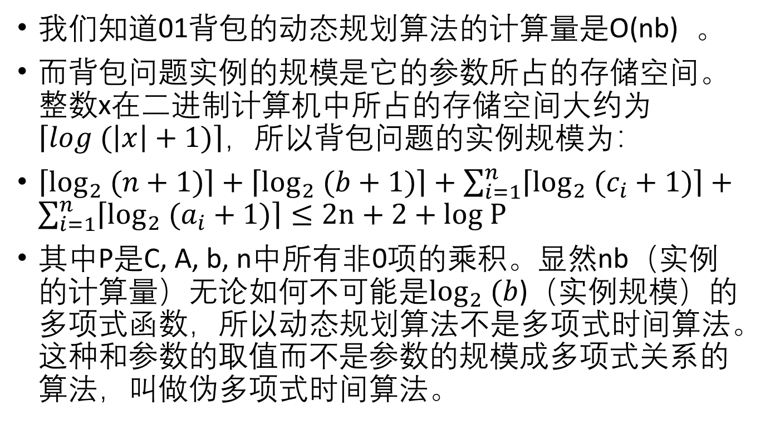
4.1 动态规划与多项式时间
我们知道01背包的动态规划算法的计算量是O(nb) 。
而背包问题实例的规模是它的参数所占的存储空间。整数x在二进制计算机中所占的存储空间大约为$\left\lceil log (\left|x\right|+1)\right\rceil$，所以背包问题的实例规模为：
$\left\lceil \log_{2} (n+1)\right\rceil +\left\lceil \log_{2} (b+1)\right\rceil +\sum_{i=1}^{n}{\left\lceil \log_{2} (c_{i}+1)\right\rceil }+\sum_{i=1}^{n}{\left\lceil \log_{2} (a_{i}+1)\right\rceil }≤2n+2+log P$
其中P是C, A, b, n中所有非0项的乘积。显然nb（实例的计算量）无论如何不可能是$\log_{2} (b$)（实例规模）的多项式函数，所以动态规划算法不是多项式时间算法。这种和参数的取值而不是参数的规模成多项式关系的算法，叫做伪多项式时间算法。
Notes:
令t=$\log_{2} (b$) 那么nb=n*2^t，是关于实例规模的指数函数

Slide 26
5 近似算法
5.1 近似算法的设计思想和性能
5.2 常用的近似算法设计方法

Slide 27
5.1 近似算法的设计思想和性能
近似算法的设计思想
放弃求解最优解，用近似最优解代替最优解，以此换取：
- 算法设计上的简化
- 时间复杂度的降低
近似算法是可行的：
- 问题的输入数据是近似的
- 问题的解允许有一定程度的误差
- 近似算法可在较短的时间内得到问题的近似解

Slide 28
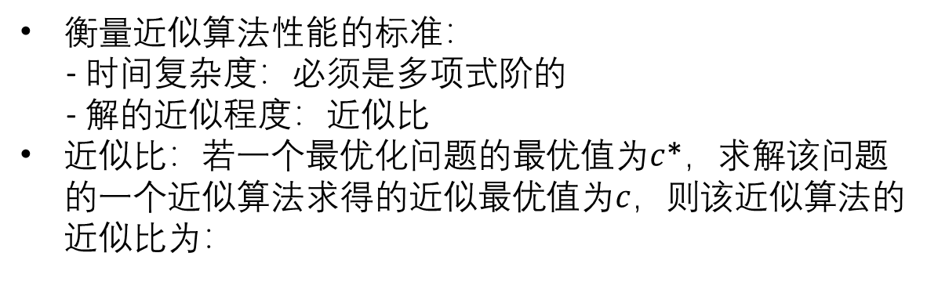
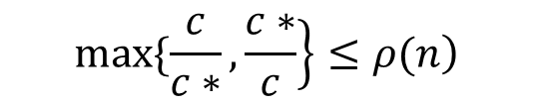
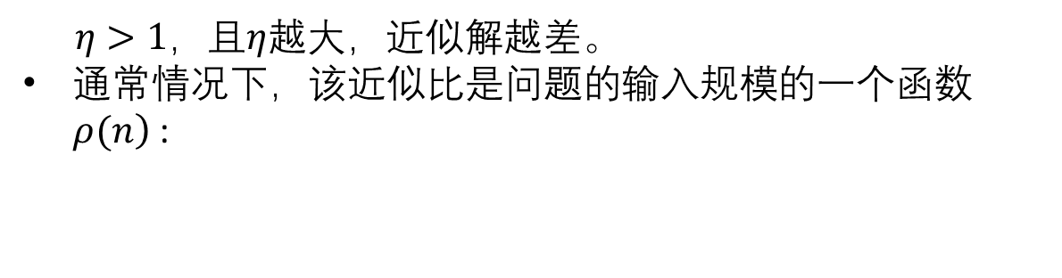
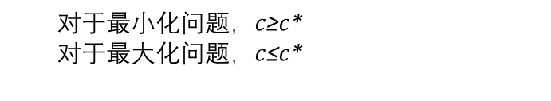
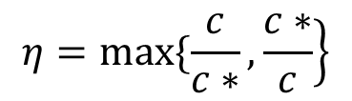
5.1 近似算法的设计思想和性能
衡量近似算法性能的标准：
- 时间复杂度：必须是多项式阶的
- 解的近似程度：近似比
近似比：若一个最优化问题的最优值为$c$*，求解该问题的一个近似算法求得的近似最优值为$c$，则该近似算法的近似比为：
$$\left.η=max\{\frac{c}{c∗},\frac{c∗}{c}\right\}$$
对于最小化问题，$c$≥$c$*
对于最大化问题，$c$≤$c$*
$η>1，$且$η$越大，近似解越差。
通常情况下，该近似比是问题的输入规模的一个函数$\left.ρ(n\right)$:
$$\left.max\{\frac{c}{c∗},\frac{c∗}{c}\right\}≤\left.ρ(n\right)$$
Notes:
固定近似比的一般采用η = …
近似比与输入规模有关的，采用上界来表示

Slide 29
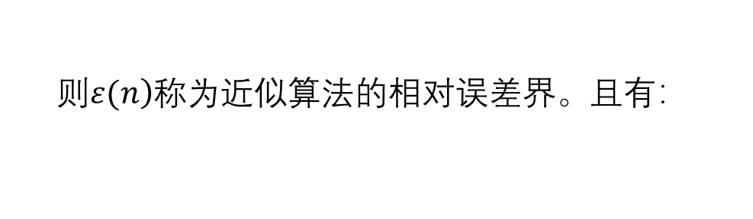
5.2 近似算法的性能
近似算法的相对误差λ：
- λ表示一个近似最优解与最优解相差的程度
若问题的输入规模为n，存在一个函数ε(n)，使得：
则$\left.ε(n\right)$称为近似算法的相对误差界。且有：

Slide 30
5.2 常用近似算法的设计方法
设计近似算法的技术
随机化方法
贪心算法

Slide 31

5.2 随机化方法
问题描述：无向图G=(V,E)的顶点覆盖是它的顶点集V的一个子集V’$⊆$V，使得若(u,v)是G的一条边，则v∈V’或u∈V’。顶点覆盖V’的大小是它所包含的顶点个数|V’|。
顶点覆盖问题：找最小顶点覆盖
VertexSet ApproxVertexCover ( Graph G )
{ Cset=∅；
E1=E；
while (E1 != ∅) {
从E1中任取一条边e=(u,v)；
Cset=Cset∪{u,v}；
从E1中删去与u和v相关联的所有边；
}
return Cset
}
Cset用来存储顶点覆盖中的各顶点。初始为空，不断从边集E1中选取一边(u,v)，将边的端点加入Cset中，并将E1中已被u和v覆盖的边删去，直至Cset已覆盖所有边。即E1为空。

Slide 32
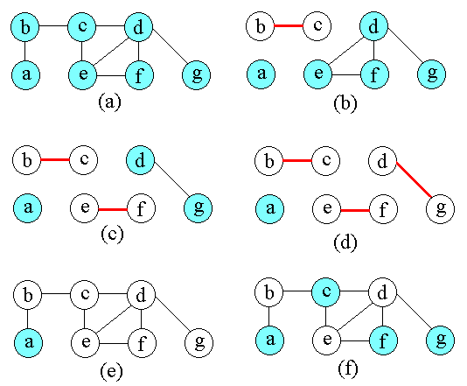
5.2 随机化方法
图(a)～(e)说明了算法的运行过程及结果。(e)表示算法产生的近似最优顶点覆盖Cset，它由顶点b,c,d,e,f,g所组成。
(f)是图G的一个最小顶点覆盖，它只含有3个顶点：b,d和e。
算法approxVertexCover的近似比为2。（c=6，c*=3）

Slide 33
5.2最小顶点覆盖随机化方法证明
Theorem. Algorithm ApproxVertexCover is a 2-approximation algorithm.
Pf. Let A denote the set of edges that were picked by Algorithm ApproxVertexCover. Let C* be an optimal vertex cover. Then, C* must include at least one endpoint of each edge in A.
Since no two edges in A share an endpoint, no two edges in A are covered by the same vertex from C*. Hence we have the lower bound C* ≥ |A|.
On the other hand, the algorithm picks an edge for which neither of its endpoints is already in C. Then |C| = 2|A|
Hence, |C| = 2|A| ≤ 2|C*|.
Notes:
A是算法第五行选出来的边集合，C*是一个最优覆盖，C* 至少包含A中的每条边的一个端点。
因此，A中不会有两条边共用一个顶点。不会有两条边共用C* 中的顶点。所以C* ≥ |A|.
另外，该算法第五行挑出来的边，都不在C中（和集合C没有交集），所以|C| = 2|A|
因此 |C| = 2|A| ≤ 2|C*|. 所以该顶点覆盖算法的近似比为2.

Slide 34
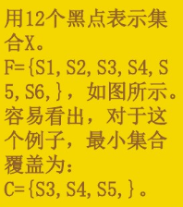
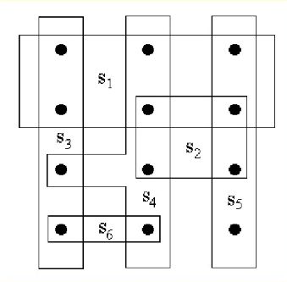
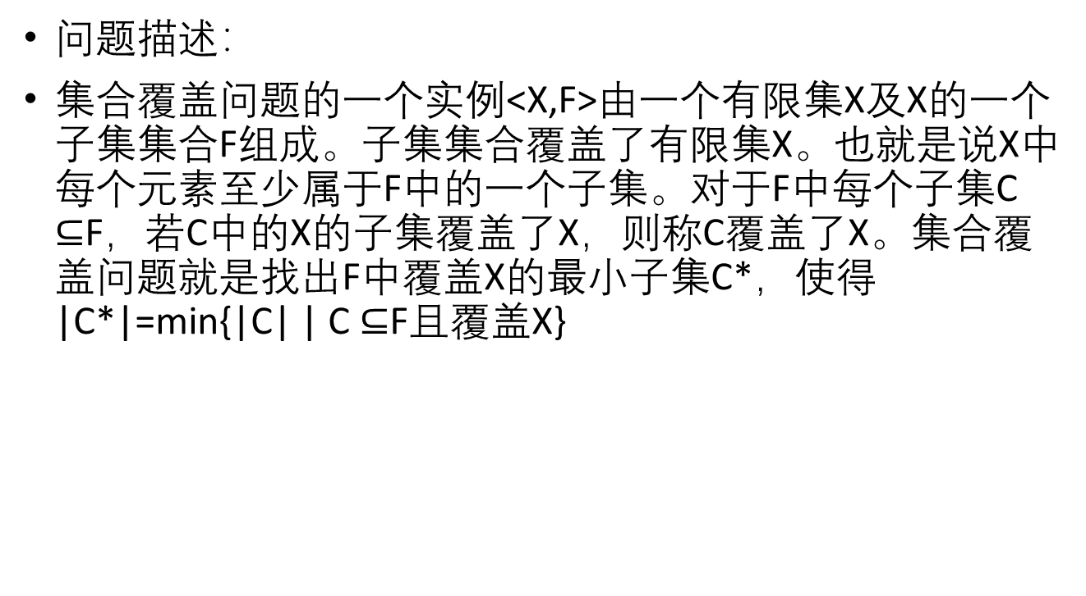
5.2 贪心算法
问题描述：
集合覆盖问题的一个实例<X,F>由一个有限集X及X的一个子集集合F组成。子集集合覆盖了有限集X。也就是说X中每个元素至少属于F中的一个子集。对于F中每个子集C $⊆$F，若C中的X的子集覆盖了X，则称C覆盖了X。集合覆盖问题就是找出F中覆盖X的最小子集C*，使得|C*|=min{|C| | C $⊆$F且覆盖X}
Notes:
黑点表示点元素
而F中的S1表示点集合

Slide 35
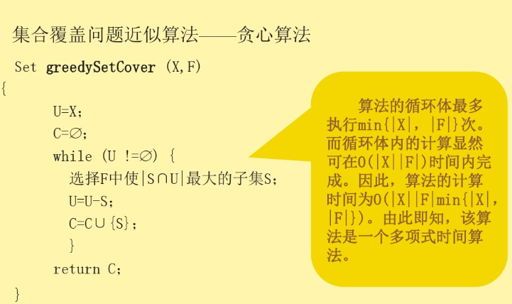
5.2 贪心算法
该贪心算法每次循环中，都会选出能覆盖最多尚未被覆盖元素的集合S

Slide 36
5.2 贪心算法
该贪心算法每次循环中，都会选出能覆盖最多尚未被覆盖元素的集合S
通过贪心算法得到C={S₁,S₄,S₅,S₃}或C={S₁,S₄,S₅,S₆}

Slide 37
5.2 常用近似算法的设计方法
常用的近似算法的其他设计方法
本地搜索
枚举
动态规划
松弛线性规划等
有兴趣的同学可以深入学习

Slide 38
The End

